Slide 1


Paradigma Baru dalam Proses Pengembangan Usaha Farmasi Nasional untuk Mewujudkan Kemandirian Usaha Farmasi sesuai Nawa Cita
Seminar Penta Helix – dalam rangka Dies Natalis ke-59 Universitas Padjadjaran
15 September 2016

Slide 2


Lao Tze
(ancient
Chinese
philosopher
and writer)

Slide 3
Obat & Vaksin (Biopharmaceuticals )
Biopharmaceuticals
PATENT
BOLAR PROVISION
OFF PATENT
≤ 2 tahun dapat mengajukan Registrasi
Generik
UU Paten
Privilege
Biaya R & D sangat tinggi ( > USD 350 juta )
Research based comp
INN
OGB
Commodity
Social marketing
Peraturan penggunaan OGB
di sarana R.S.
Pemerintah
Branded
Follower/me too
Marketing cost
Corporate image
Brand/product value
Intangible asset
Same playing field
Pilihan dokter
Pilihan pasien
Off Patent/
Originator
18.000 – 20.000 items
926 items
392 mol DOEN
498 – 503 items Obat Program Pemerintah
920 – 930 JKN
Vaksin : Basic Antigen – 8
Vaksin program
Vaksin terapeutik
* PP No. 51/2009
*95 -96 % BBO diimport
Peraturan / Perundang-undangan - - - -> mendukung ?
UU JPH

Slide 4

Definisi OBAT
(Undang-Undang no. 36/2009 ttg Kesehatan)
Obat adalah
bahan atau paduan bahan, termasuk produk biologi yang digunakan untuk mempengaruhi atau menyelidiki sistem fisiologi atau keadaan patologi dalam rangka penetapan diagnosis, pencegahan, penyembuhan, pemulihan, peningkatan kesehatan dan kontrasepsi, untuk manusia

Slide 5


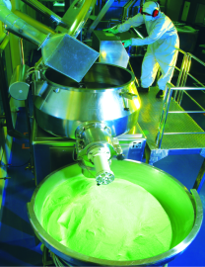


INDUSTRI FARMASI
KARAKTERISTIK
Capital Intensive
Need 100 Bio IDR+ for new cGMP manufacturing facilities
Technology & Knowledge Intensive
Research & Development
Manufacturing Technology
Packaging Technology
Highly Regulated
CPOB, BA/BE, NIE, PIC/s
Quality HR
Researcher, Lab tech, Medical Representative, etc
Fragmented Market
Maksimum penguasaan pasar 4-6 % per perusahaan
Notes:
3 aspek: sosial, techno, economy Roadmap farmasi slide 8

Slide 6
Issue Strategis yang Dihadapi GP Farmasi Indonesia
MEA
JKN
inovasi
Masyarakat Ekonomi ASEAN
Jaminan Kesehatan Nasional
Daya Saing jangka panjang
Dominasi pasar domestik
Kemampuan penetrasi
pasar regional
Faskes
Obat / Alkes
Yankes
B B O
S D M

Slide 7
Roadmap Industri Farmasi Indonesia 2015 - 2025
Industri Farmasi Indonesia sebagai Industri Strategis Nasional
Visi
Menjadi Pasar Farmasi 15 Terbesar Dunia tahun 2025, dengan nilai Rp 700 triliun
Misi
Memenuhi kebutuhan obat dan pengobatan nasional, termasuk JKN & KIS
Berkontribusi pada Devisa negara melalui ekspor dan substitusi impor
Menguasai teknologi farmasi terkini, termasuk R&D dan talent pool → Kemandirian
JKN & KIS:
Ketersediaan, Keterjangkauan, Kemudahan Akses
Kontribusi Devisa:
Ekspor dan Substitusi Impor
Bio-Pharma
Vaccine
Natural
Chem-API
R&D yang kolaboratif
Alignment forum ABGC
Manufacturing yang berkualitas dan efisien
Infrastruktur yang menunjang industri
Regulasi yang pro pertumbuhan industri
Sumber Daya Manusia yang kompeten

Slide 8




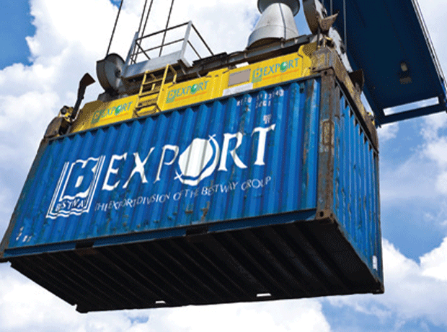
Transformasi Industri Farmasi Indonesia Dari Industri Formulasi ke Industri Farmasi yang Integral
Impor (API & Eksipien)
Formulasi
Manuf.
Dist.
Saat Ini
Formulasi
Manuf.
Dist. & Export
Masa Depan
R&D
Clinical Trial
Inter-mediate
API

Slide 9
Bersama sama meningkatkan kesejehteraan dan kesehatan masyarakat Indonesia.
Government Support
Regulation
Incentive
Human Resource
2025 Vision
Genetic Engineering
Molecular Science
Indonesia Strategic Industry
(1.3-1.5% GDP)
Top 15 pharma globally:
Local: IDR 450T
Export: IDR 250T
Total: IDR 700T
R&D
Clinical Trial
Inter-medi-ate
API
Formu-lation
Manuf.
Dist. & Export
End to End
“Health is Wealth”
Technology ?
Vaccines
Bio-Pharma
Natural
Chemical API
R&D
Human Resource
Industry: to invest for capacity & technology

Slide 10
Ringkasan Skenario Riset dan Produksi Bahan Baku Obat Indonesia
Kegiatan mulai --→ Uji klinis --→ masuk pasar
API | PERIODE
 | 2015-2018 | 2019-2022 | 2023-2025
BIOPHARMA-CEUTICALS | 8 molekul dan derivatnya | 6 molekul dan derivatnya | 2 molekul dan derivatnya
VACCINE | 8 vaksin | 7 vaksin | 2 vaksin
NATURAL | 16 isolat bahan baku | 8 isolat bahan baku | 3 isolat bahan baku
CHEMICAL | 12 molekul dan derivatnya | 6 molekul dan derivatnya

Slide 11
Nawa Cita 5: Meningkatkan kualitas hidup manusia Indonesia.
Nawa Cita 6: Meningkatkan produktivitas rakyat dan daya saing di pasar internasional
Nawa Cita 7: Mewujudkan kemandirian ekonomi dengan menggerakkan sektor strategis ekonomi domestik
Inpres No. 6 tahun 2016
Sukseskan JKN
Bangun industri farmasi nasional & BUMN berdaya saing
Percepat kemandirian dan pengembangan produksi obat

Slide 12

INPRES 6 TAHUN 2016 Percepatan Pengembangan Industri Farmasi dan Alat Kesehatan
Presiden menginstruksikan kepada 12 Kementerian / Lembaga setara kementerian untuk mempercepat langkah-langkah sesuai tugas, fungsi, dan kewenangan masing-masing untuk mendukung percepatan pengembangan industri farmasi dan alat kesehatan, dengan :
Menjamin ketersediaan sediaan farmasi dan alat kesehatan sebagai upaya peningkatan pelayanan kesehatan dalam rangka Jaminan Kesehatan Nasional
Mendorong penguasaan tekonologi dan inovasi dalam bidang farmasi dan alat kesehatan
Mempercepat kemandirian dan pengembangan produksi bahan baku obat, obat, dan alat kesehatan untuk pemenuhan kebutuhan dalam negeri dan ekspor serta memulihkan dan meningkatan kegiatan industri / utilisasi kapasitas industri

Slide 13

Membangun HULU Industri Farmasi Indonesia: RISET
Bagaimana komitmen industri dan meyakinkan pemerintah untuk melakukan investasi riset ?
Infrastruktur
Riset
Bagaimana mensinergikan keunggulan ABGC untuk riset ?
Sinergi
ABGC
Insentif Riset
(Double Tax
Deduction)
Bagaimana meyakinkan Pemerintah agar memberikan insentif riset ?
Bersama Pemerintah Membangun Fondasi Riset Farmasi
SDM
Riset
Farmasi
Bagaimana komitmen ABGC mengembangkan SDM riset ?
Bagaimana meyakinkan pemerintah menciptakan lingkungan riset yang kondusif ?
Payung
Peraturan &
Guideline
Riset

Slide 14
Penta Helix : Kerja Sama Holistik dalam Realisasi INPRES Nomor 6/2016 tentang Percepatan Pengembangan Industri Farmasi & Alkes
G
A
B
Nawa Cita 5,6,7
INPRES No. 6/2016
C
M

Slide 15
Rekomendasi Utama
Kebijakan memprioritaskan penggunaan obat dan bahan baku obat produksi dalam negeri (TKDN) untuk pengadaan program Pemerintah melalui e-catalogue ;
Menata kebijakan yang berpotensi menghambat produksi obat di dalam negeri, misalnya UU Jaminan Produk Halal, PP terkait pemanfaatan darah;
Mempermudah, mempercepat perijinan, registrasi, dan sertifikasi di Lembaga Pemerintahan ;
Meningkatkan promosi produk farmasi dan bahan baku obat produksi dalam negeri, baik di dalam dan luar negeri;
- Berkoordinasi dgn instansi terkait untuk menghilangkan hambatan ekspor khususnya yg terkait dengan hambatan non-tarif;
Memberikan fasilitas fiskal (tax holiday, tax allowance) bagi investasi, pengembangan industri, peneliti dan penelitian, serta ekspor produk farmasi;

Slide 16
Rekomendasi Utama (lanjutan)
Menyiapkan infrastruktur yang diperlukan untuk riset dan produksi bahan baku obat, termasuk pengadaan bahan awal & SDM yang sesuai kebutuhan, sehingga biaya produksi kompetitif di tingkat global ;
Mempermudah, menyederhanakan, mempercepat proses masuknya bahan awal sbg pendukung kelancaran produksi BBO ;
Mengaktifkan kerja sama terpadu ABCGM → Penta Helix;
Realisasi insentif pajak utk R&D di Industri Farmasi;

Slide 17
Reff. : WHO, Kemkes, IMS, GPFI.
Terima Kasih

